Slide 1
Material complementario 7°Básicos
Programa de Integración Escolar.
Educadora Diferencial:
Paulina Albornoz Ch.

Slide 2
Hola queridas y queridos estudiantes, soy la Tía Paulina del PIE y hoy les voy a compartir unas ricas recetas para que salgamos de la rutina en la que estamos día a día.
Puedes hacerlo de forma individual o en compañía de algún ser querido, de esta manera podrás sorprender a tu familia con unos ricos… ¡Milkshakes!
¡Manos a la obra!

Slide 3
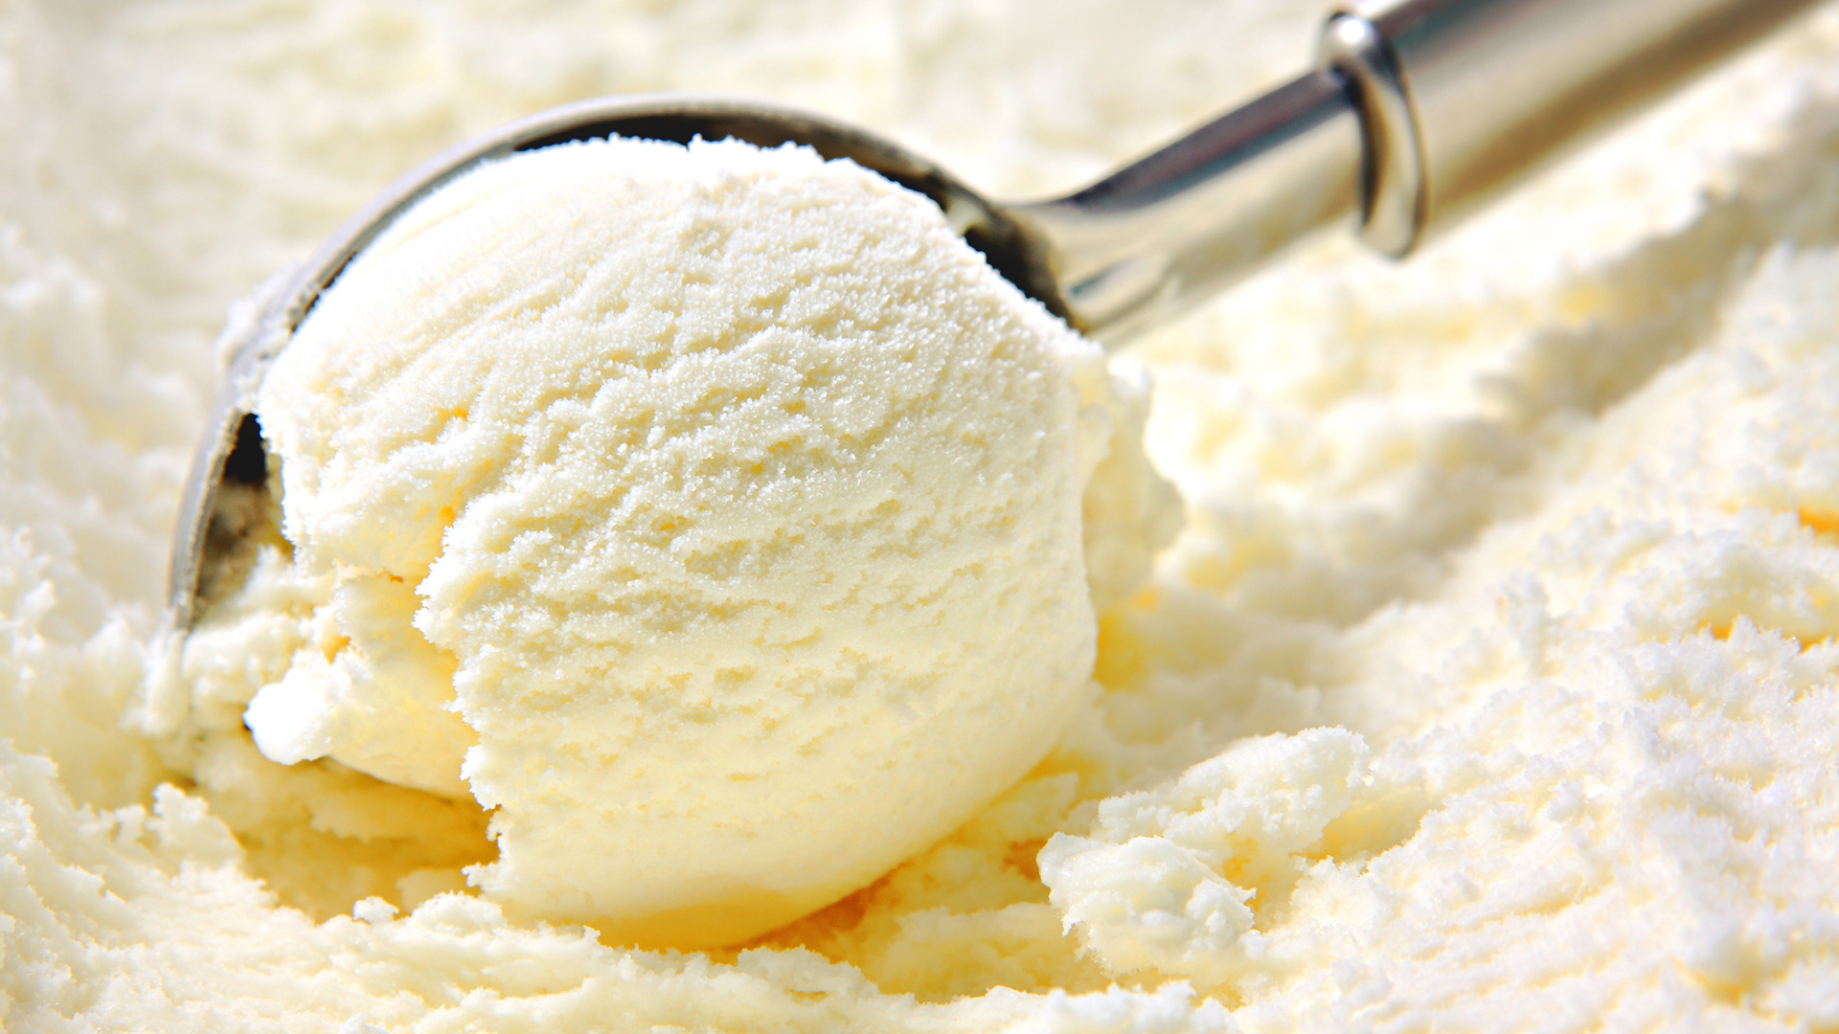
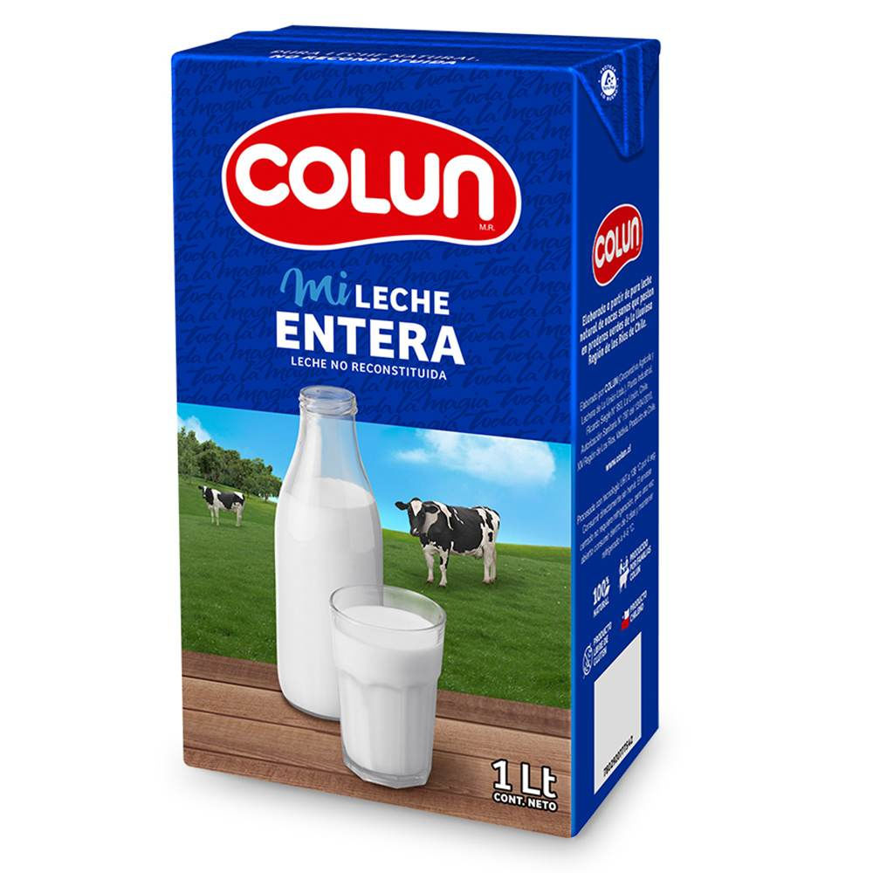
“Milkshake de Galletas Oreo”
Ingredientes:
3 tazas de helado de vainilla.
1 ½ taza de leche entera.
10 galletas Oreo o similares a este sabor (ejemplo; tritón)

Slide 4
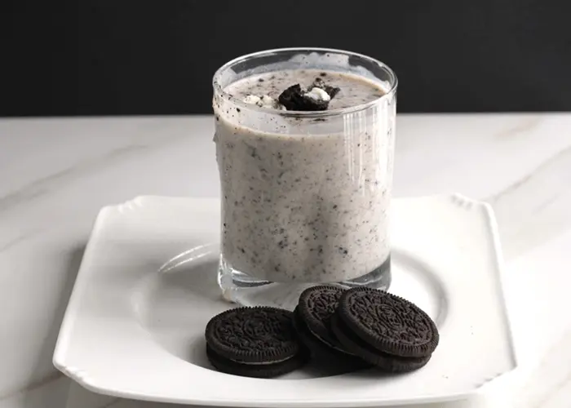
Elaboración
Coloca la leche entera y el helado de vainilla en una batidora y bate a potencia mínima durante 60 segundos. Tritura las galletas Oreo y colócalas dentro de la batidora y vuelve a batir hasta obtener la consistencia deseada.

Slide 5
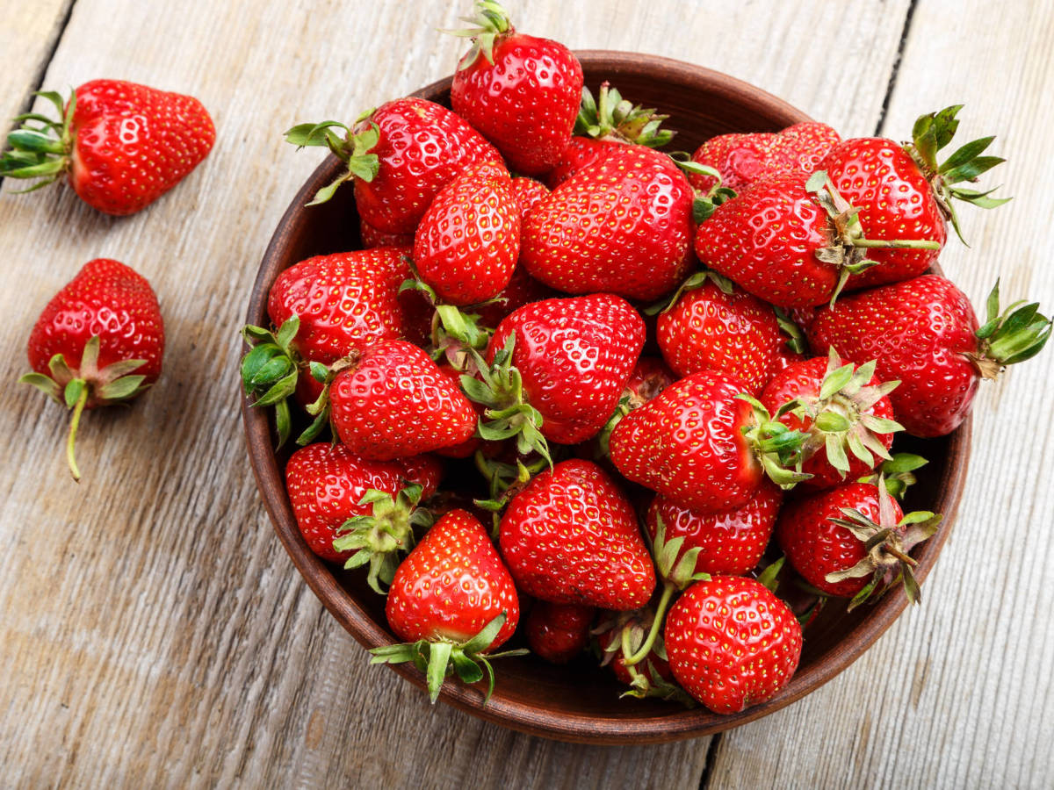
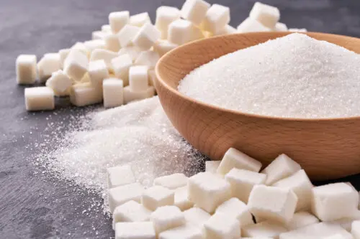
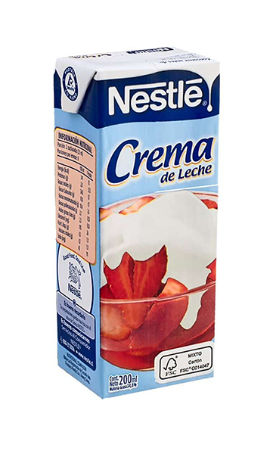
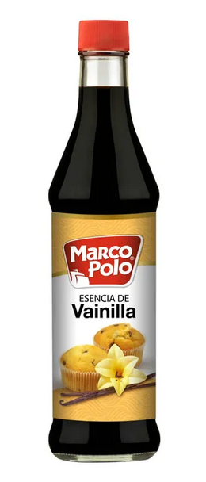
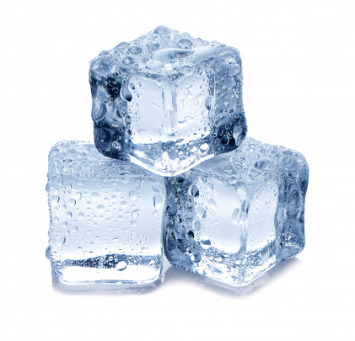
“Milkshake de fresas/frutillas”
Ingredientes:
150g de fresas/frutillas.
100g de azúcar
100c.c. de leche entera
50c.c. de nata para montar (crema en tarro o caja)
Cubos de hielo
Extracto de vainilla c/n

Slide 6
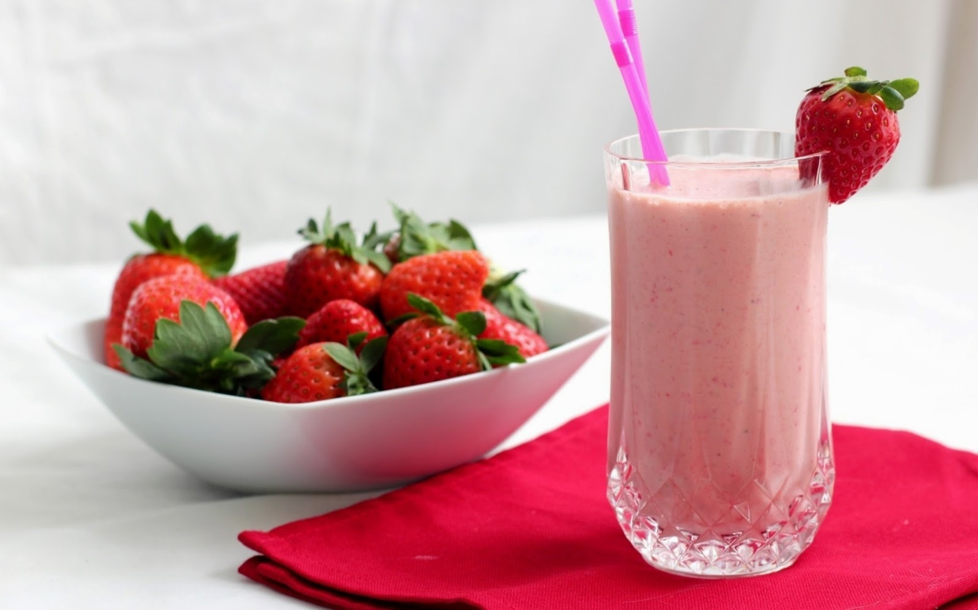
Elaboración:
Añade la leche, la mitad del azúcar, las fresas y algunos cubos de hielo. Licua hasta que se deshagan las fresas y reserva. Ahora, monta la nata con el resto del azúcar y el extracto de vainilla al gusto. Mezcla ambos preparados o sirve el primero en un vaso largo hasta completar ¾ partes de su capacidad y posteriormente, completa con la nata montada.

Slide 7
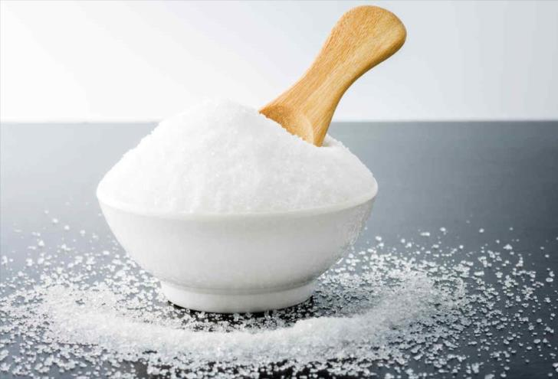
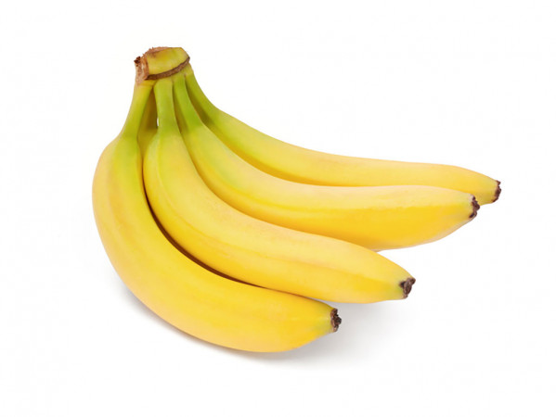
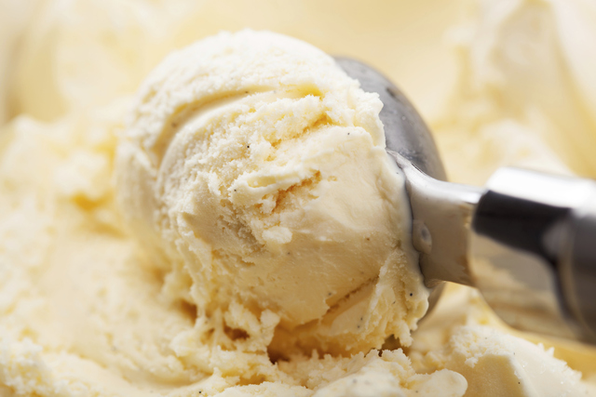
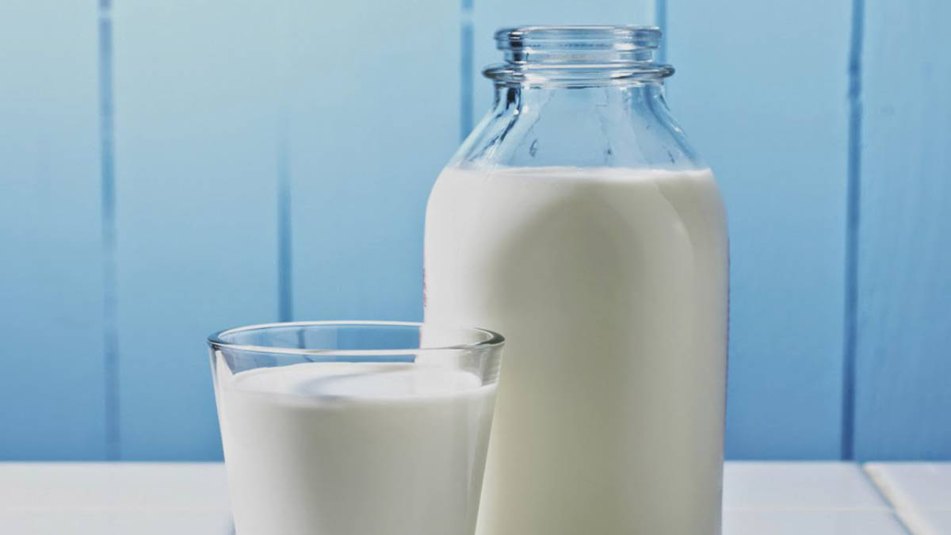
“Milkshake de plátano/banana”
Ingredientes:
2 bananas.
2 cucharas de azúcar.
5 cucharadas de helado de vainilla o banana Split.
½ taza de leche

Slide 8
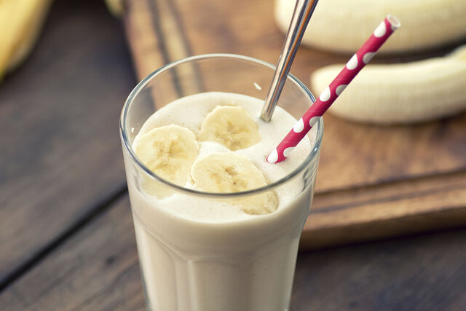
Elaboración: Coloca en la batidora todos los ingredientes y bate hasta lograr la consistencia deseada. En caso de que te quede muy espesa la preparación, puedes incorporar más leche entera o descremada para hacer un batido de banana más fluido. Incluso si deseas un milkshake de banana y chocolate, puedes incorporar helado de chocolate o algunas cucharaditas de cacao en polvo.

Slide 9
Espero les hayan gustado estas exquisitas formas y sabores de milkshakes.
Les mando un cariñoso abrazo, recuerden que estoy para darles mi apoyo en todos los aspectos que crean necesarios.
Cuídense mucho para volver a vernos pronto y seguir conociéndonos.
¡Mucho ánimo, ustedes son mas fuertes de lo que creen!

